Slide 1
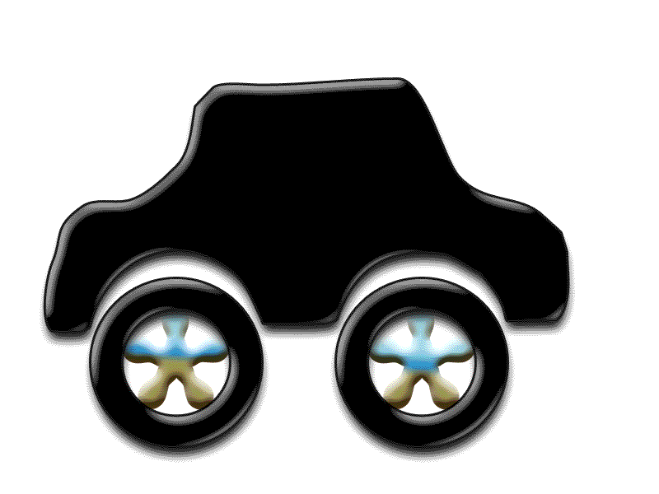
6b.1 Písmenko A
Elektronická učebnice - I. stupeň Základní škola Děčín VI, Na Stráni 879/2 – příspěvková organizace Český jazyk
AUTO
Autor: Mgr. Hana Kopčanová
Notes:
Víte, kdo způsobuje angínu, chřipku, nebo neštovice?

Slide 2
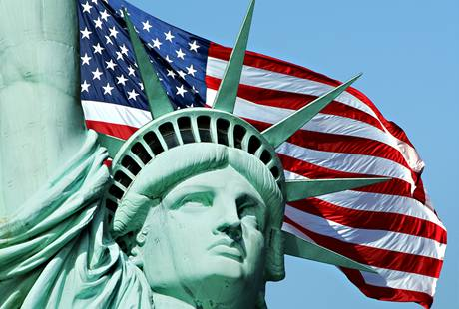
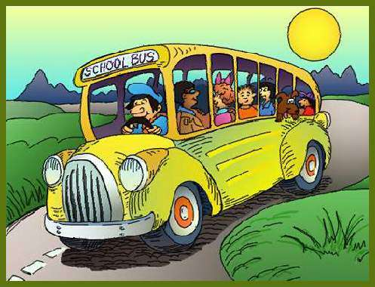
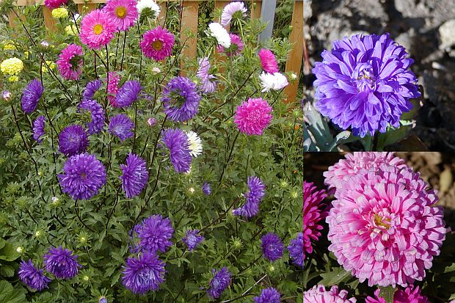
6b.2 Co už víš? Co je na obrázku? Co mají slova společného?
Elektronická učebnice - I. stupeň Základní škola Děčín VI, Na Stráni 879/2 – příspěvková organizace Český jazyk
AUTOBUS
A
AMERIKA
ASTRA
AKVÁRIUM
ALIGÁTOR
ANDĚL

Slide 3
6b.3 Jak vypadá písmenko A?
Elektronická učebnice - I. stupeň Základní škola Děčín VI, Na Stráni 879/2 – příspěvková organizace Český jazyk
A
a
A
a

Slide 4
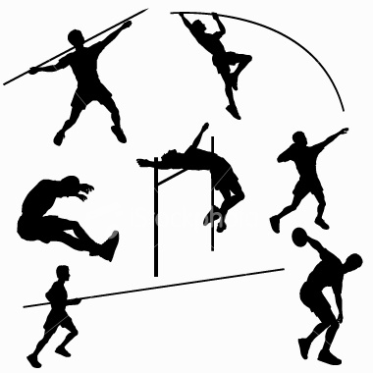
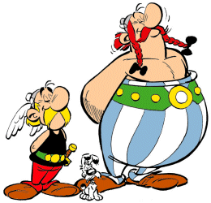
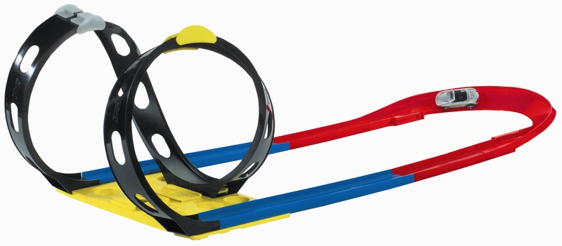
6b.4 Uhádneš, která slova začínají na A?
Elektronická učebnice - I. stupeň Základní škola Děčín VI, Na Stráni 879/2 – příspěvková organizace Český jazyk
1.Pohádková postava, která má velmi tlustého kamaráda.
Užívá kouzelný lektvar, aby měl velikou sílu a přemohl protivníky.
2. Sportovci, kteří běhají, skáčou přes překážky i do výšky, hází, ….
3. Hračka pro kluky i tatínky.
ATLETI
AUTODRÁHA
ASTERIX

Slide 5
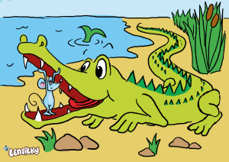
6b.5 Procvičení. Hledej písmeno A v básni Aligátor:
Elektronická učebnice - I. stupeň Základní škola Děčín VI, Na Stráni 879/2 – příspěvková organizace Český jazyk
ALIGÁTOR
ALIGÁTOR TEN MÁ SÍLU
JAKO JEHO BRÁŠKA V NILU.
KDYBY SNAD ŽIL VE VLTAVĚ,
NEVYPADAL BY TAK ZDRAVĚ.
VELKÉ ZUBY – CVAKY CVAK,
VYPADÁ JAK HROZNÝ DRAK.
HLAD MÁ STÁLE, TO SE VÍ,
ALE NERAD CUKROVÍ!
ZATO JEHO KAMARÁD
MÁ BONBÓNY STRAŠNĚ RÁD.
A TAK KAŽDÉ PŘEDJAŘÍ
MUSÍ CHODIT K ZUBAŘI!

Slide 6
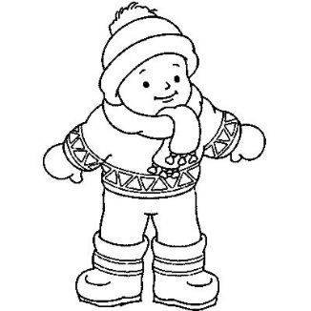
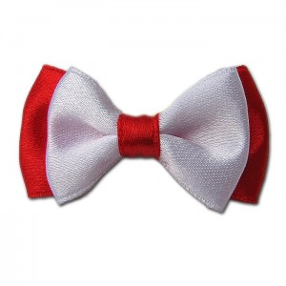
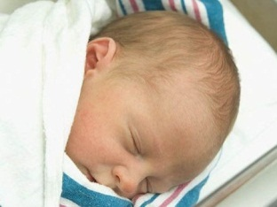
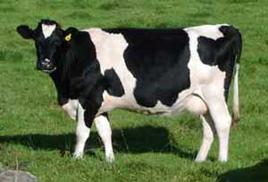
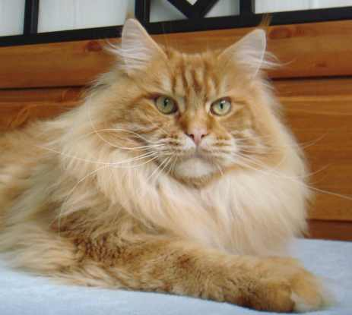
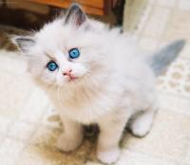
6b.6 Něco navíc pro šikovné. Umíš přečíst?
Elektronická učebnice - I. stupeň Základní škola Děčín VI, Na Stráni 879/2 – příspěvková organizace Český jazyk
Je to pravda?
MÁ
MÁ
.
MÁMA
MÁ
.
MÁMA MÁ
.
MÁ
.

Slide 7
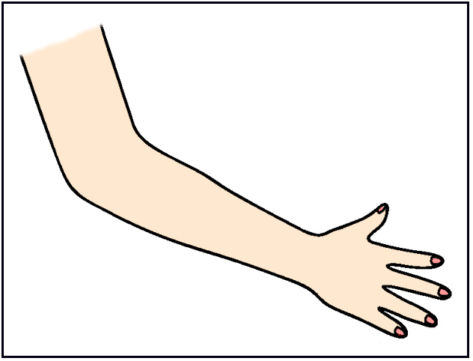
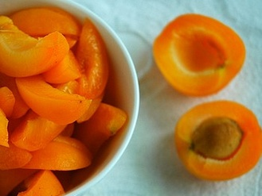
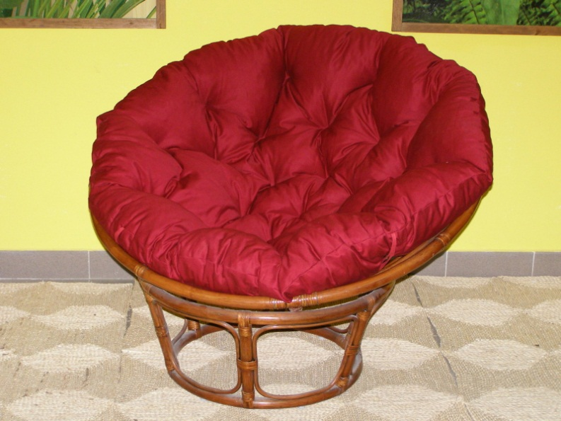
6b.7 CLIL
Elektronická učebnice - I. stupeň Základní škola Děčín VI, Na Stráni 879/2 – příspěvková organizace Český jazyk
arm
apricot
armchair

Slide 8
6b.8 Test znalostí
Elektronická učebnice - I. stupeň Základní škola Děčín VI, Na Stráni 879/2 – příspěvková organizace Český jazyk
1. Ve slově MANDARINKA jsou: 1 písmeno A 3 písmena A 2 písmena A 4 písmena A | 3. Ve které řadě je písmeno A? K, L ,M S, A, m T, e, n E, m, o
2. Ve kterém slově je písmeno a? míč hon ano ne | 4. Najdi psací písmena A, a:
Správné odpovědi:
b
c
b
a
a
b
c
d
Test na známku

Slide 9
6b.9 Odkazy:
Elektronická učebnice - I. stupeň Základní škola Děčín VI, Na Stráni 879/2 – příspěvková organizace Český jazyk
http://www.gaiaonline.com/profiles/triplecrown300/13109531/
http://www.predskolaci.cz/?p=8988
http://www.mix-animace.wz.cz/doprava/auto-moto24.gif
http://www.mix-animace.wz.cz/doprava/auto-moto2.gif
http://www.hajany.com/clanky/hajany-informace_fakta_data_zajimavosti/2009.4/
http://www.komik.cz/dir_obrazky/tn_krokodyl.gif
http://nd02.jxs.cz/539/562/09a3087c78_57370256_u.gif
http://nd04.jxs.cz/612/965/2755fb5cc5_74921144_o2.gif
http://www.obchod-levne.cz/autodrahy.html
http://www.s21.cz/atletika-1/
http://www.pohadky-zdarma.cz/animovane-pohadky/asterix-a-obelix/
http://www.lentilky.cz/cs/hrajsidoma-omalovanky.html
http://www.f-sport.cz/print.php?id=78
http://planeta-blog.blog.cz/1003/brush-kridla
http://www.carmenlu.com/first/vocabulary/health1/body1_1/body1_1.htm
http://www.ratan-klub.cz/produkt-ratanove-kreslo-papasan-tmave-ratan.htm
http://www.mix-animace.wz.cz/doprava/auto-moto18.gif
http://www.mix-animace.wz.cz/doprava/auto-moto16.gif
Obrázky z databáze klipart

Slide 10
6b.10 Anotace
Elektronická učebnice - I. stupeň Základní škola Děčín VI, Na Stráni 879/2 – příspěvková organizace Český jazyk
Autor | Mgr. Hana Kopčanová
Období | 01 – 06/ 2012
Ročník | 1. ročník
Klíčová slova | Písmeno a hláska A
Anotace | Prezentace popisující postup při vyvození písmene A.

